Slide 1
Тема 4.
Алгебраїчні структури

Slide 2
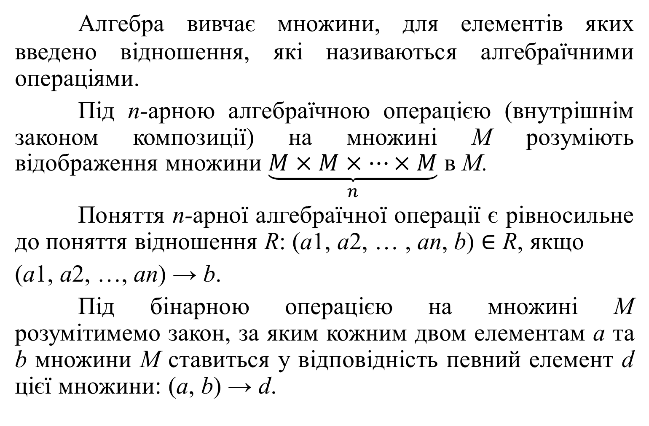
§1 Алгебраїчні операції
Алгебра вивчаємножини, для елементівяких введено відношення, якіназиваютьсяалгебраїчнимиопераціями.
Підn-арноюалгебраїчноюоперацією (внутрішнім законом композиції) на множиніМрозуміють відображення множини $\underset{n}{\underbrace{M×M×…×M}}$в М.
Поняттяn-арноїалгебраїчноїоперації є рівносильнедо поняттявідношення R: (a1, a2, … , an, b) ∈ R, якщо
(a1, a2, …, an) → b.
Під бінарною операцією на множиніМ розумітимемо закон, за якимкожнимдвомелементамa та b множиниМ ставиться у відповідністьпевнийелементd цієїмножини: (a, b) → d.

Slide 3
Для запису композиції елементів a та b їх позначають спеціальним знаком.
Закон композиції, який позначається знаком «+», переважно називають додаванням і стверджують, що для нього прийнято адитивне позначення.
Закон композиції, який позначається знаком «•», переважно називають множенням і стверджують, що для нього прийнято мультиплікативне позначення.
При вивчанні загальних властивостей бінарних операцій використовують символ «*».
Прикладом бінарної операції є операція векторного множення векторів.
Операція скалярного добутку векторів не є бінарною алгебраїчною операцією, оскільки скалярний добуток є число, а не вектор.

Slide 4
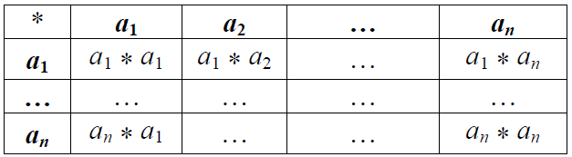
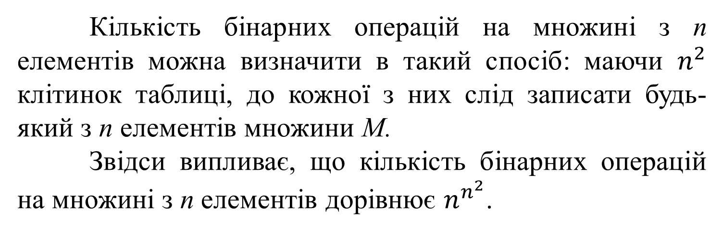
Для задання бінарної алгебраїчної операції складають таблицю операції (таблицю Келлі), рядки і стовпці якої позначають елементами множини М, а на перетинанні рядка і стовпця ставиться відповідний результат операції:
Кількістьбінарнихоперацій на множині з n елементівможнавизначитив такийспосіб: маючи$n^{2}$клітиноктаблиці, до кожної з них слідзаписатибудь-який з n елементів множини М.
Звідси випливає, що кількість бінарнихопераційна множині з n елементівдорівнює$n^{n^{2}}$.

Slide 5
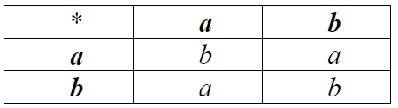
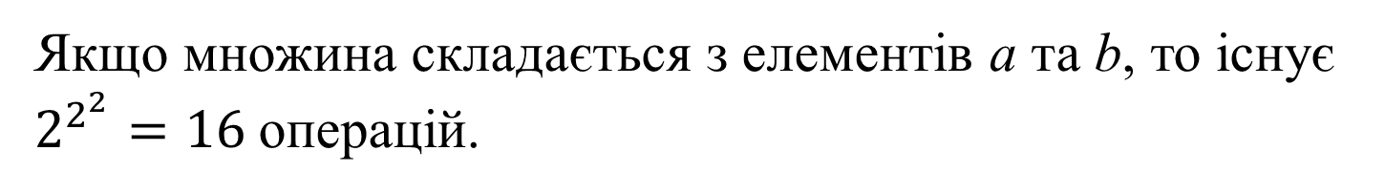
Якщомножинаскладається з елементівa та b, то існує$2^{2^{2}}=16$операцій.
Використання таблиць має велике значення, оскільки деякі операції в комп’ютерній математиці не придатні для словесного завдання.
Множина, в якій введено бінарну алгебраїчну операцію, називається групоїдом.

Slide 6
§2 Властивості алгебраїчних операцій
Бінарна операція називається асоціативною, якщо для будь-яких елементів a, b, c множини М
(a * b) * c = a * (b * c).
Прикладом асоціативної операції є операція множення матриць.
Прикладом неасоціативної операції є операція векторного добутку векторів, тому що, наприклад,
(i × j)× j ≠ i × ( j × j).
Множина, для якої введена асоціативна операція, називається півгрупою.

Slide 7
Бінарна операція називається комутативною, якщо для будь-яких елементів множини М
а * b = b * a.
Прикладом комутативної операції є операція додавання матриць, а прикладом некомутативної операції є операція множення матриць.
Векторний добуток векторів є антикомутативною операцією:
a × b = −b × a .

Slide 8
Бінарна операція * називається дистрибутивною зліва відносно операції °, якщо для будь-яких елементів a, b, c
а * (b ° c) = (a * b) ° (a * c).
Операція називається дистрибутивною справа, якщо
(a ° b) * c = (a * c) ° (b * c).
Операція множення чисел є дистрибутивною відносно додавання чисел:
(a + b)·c = a·c + b·c.
Але операція додавання не є дистрибутивною відносно множення:
a + (b·c) ≠ (a + b)·(a + c).
Операції перерізу й об’єднання множин є дистрибутивною відносно одна одної і зліва, і справа.

Slide 9
Елемент е називається нейтральним елементом відносно операції °, якщо для кожного елемента а
a ° е = а і е ° а = а.
Нейтральний елемент є єдиний, оскільки, якщо e′ − інший нейтральний елемент, то
е = е ° e′ = e′ .
Нейтральний елемент відносно операції додавання називається нульовим елементом і позначається символом 0.
Нейтральний елемент відносно операції множення називається одиничним елементом і позначається символом 1.

Slide 10
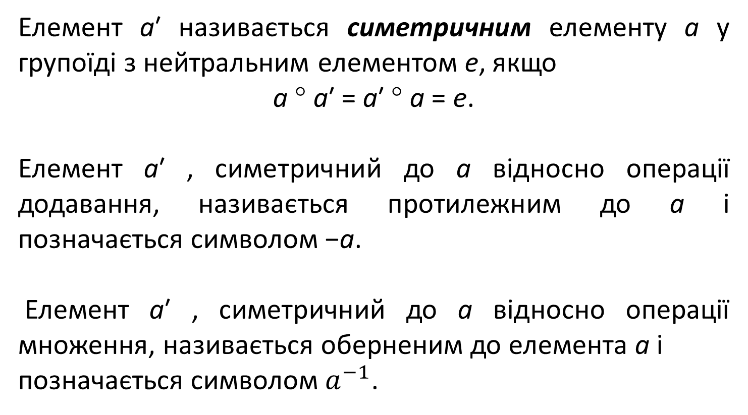
Елементa′ називаєтьсясиметричнимелементуа у групоїдіз нейтральнимелементоме, якщо
а °a′ = a′ °а = е.
Елементa′ , симетричний до a відносноопераціїдодавання, називаєтьсяпротилежнимдо а і позначається символом −а.
Елементa′ , симетричний до a відносноопераціїмноження, називаєтьсяоберненим до елементаа і
позначається символом $a^{−1}$.

Slide 11
§3 Алгебраїчні структури
Алгебраїчною структурою називається множина M разом із заданими Q операціями, визначеними і замкненими на цій множині. M – носій алгебраїчної структури.
Загальні
алгебраїчні структури
Групи
Кільця
Поля

Slide 12
3.1 Група
Групою називається множина з визначеною на ній бінарною асоціативною операцією, для якої існує обернена операція.
Група називається скінченною, якщо вона містить скінчену множину елементів.
Число елементів скінченної групи називається порядком групи.
У теорії груп зазвичай використовується мультиплікативна термінологія (тобто групова операція називається множенням, нейтральний елемент − одиничним, симетричний елемент − оберненим).

Slide 13
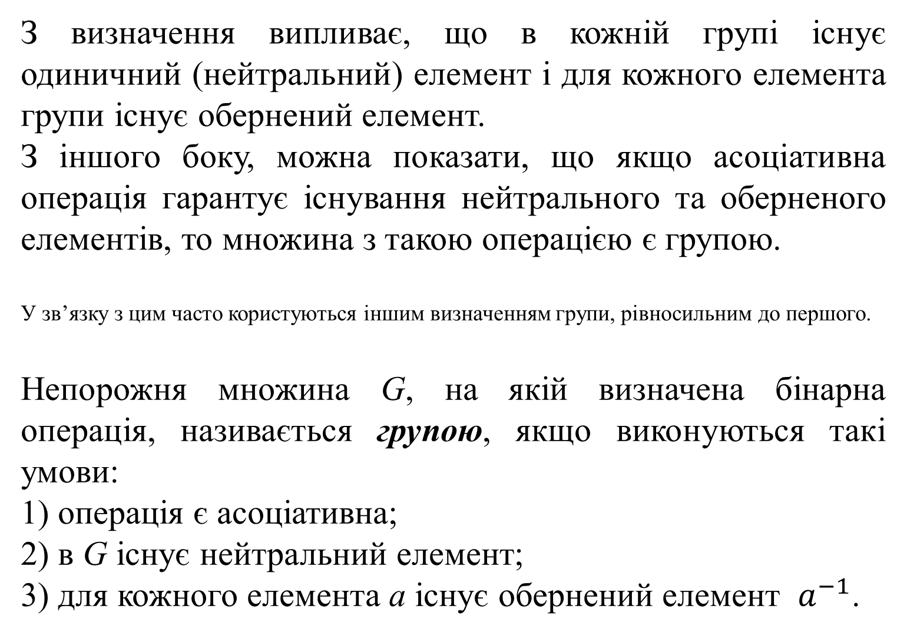
З визначеннявипливає, що в кожнійгрупііснуєодиничний (нейтральний) елемент і для кожного елементагрупиіснуєоберненийелемент.
З іншого боку, можнапоказати, щоякщоасоціативнаопераціягарантуєіснування нейтрального та оберненогоелементів, то множина з такою операцією є групою.
У зв’язку з цим часто користуютьсяіншимвизначеннямгрупи, рівносильним до першого.
НепорожнямножинаG, на якійвизначенабінарнаоперація, називаєтьсягрупою, якщовиконуютьсятакіумови:
1) операція є асоціативна;
2) в G існуєнейтральнийелемент;
3) для кожного елементаа існуєоберненийелемент$a^{−1}$.

Slide 14
Група називається комутативною, або абелевою, якщо вона має наступні властивості:
Замкнутість. Якщо a і b — елементи G, то c = a * b — також елемент G.
2. Асоціативність. Якщо a і b — елементи G, то
(a* b) * c = a* (b *c)
3. Комутативність. Для всіх a і b в G маємо
a * b = b * a.
4. Існування нейтрального елемента. Для всіх елементів в G існує елемент e, такий, що
e * a = a * e = a.
5. Існування інверсії. Для кожного a в G існує елемент a', такий, що
a * a' = a' * a = e.

Slide 15
П р и к л а д.
Множина цілих чисел є абелевою групою відносно операції додавання.
Результатом додавання двох цілих чисел є ціле число.
Асоціативність: 4+(5+6)=(4+5)+6.
Комутативність: 4+5=5+4.
Нейтральним елементом групи є число 0.
5. Симетричним елементом для числа n є число –n (4, -4).
Дана група називається адитивною групою цілих чисел і позначається G = <Z_{n}, +>.

Slide 16
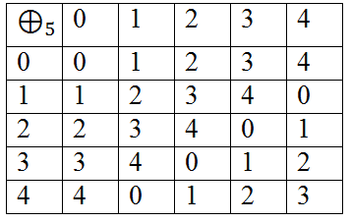
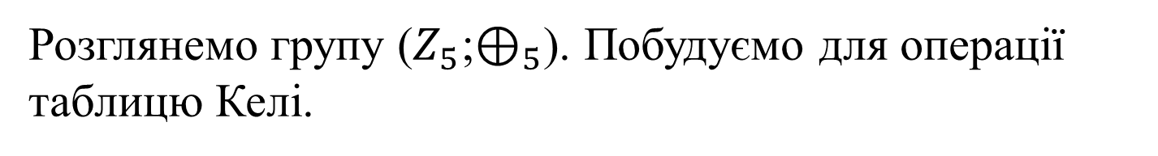
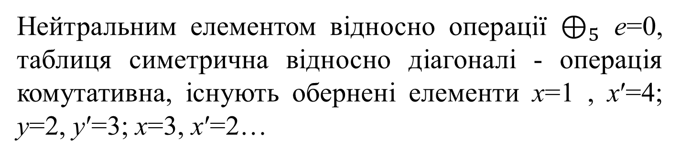
Розглянемо групу ($Z_{5}$;$⊕_{5}$). Побудуємо для операції таблицю Келі.
Нейтральним елементом відносно операції $⊕_{5}$е=0, таблиця симетрична відносно діагоналі - операція комутативна, існують обернені елементи х=1 , хʹ=4; y=2, yʹ=3; x=3, xʹ=2…

Slide 17
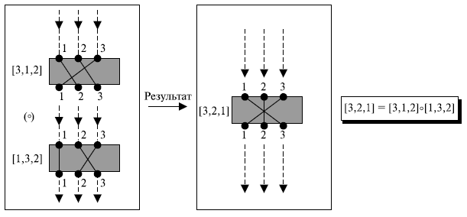
В групі елементами множини можуть бути не лише числа та об’єкти, а й правила, відображення, функції, дії. Розглянемо групу підстановок. Множина всіх перестановок і оператор є композицією.
Приклад композиції двох перестановок, які переміщують три вхідні сигнали, щоб утворити три вихідні сигнали.

Slide 18
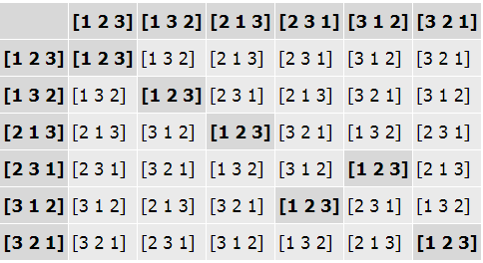
Властивості:
Замкнутість – так
Асоціативність – так
Комутативність – ні
Нейтральний елемент –
так (1 2 3 )
5. Інверсія – так
Група не є абелевою.

Slide 19
3.2 Кільце
Кільцем (R,+,×) називається множина R, на якій визначені дві бінарні алгебраїчні операції (додавання та множення), при цьому відносно однієї з цих операцій множина є абелевою групою, а друга операція є дистрибутивна відносно першої.
Кільце називається комутативним, якщо друга операція є комутативна, і асоціативним, якщо вона є асоціативна.

Slide 20
3.3 Поле
Ненульові елементи кільця можуть утворювати групу відносно операції множення.
Таке кільце називається кільцем з діленням, або тілом. Комутативне тіло називається полем.
Поле являє собою єдність двох абелевих груп – адитивної та мультиплікативної.
В криптографії використовують тільки снінчені поля.
Скінчене поле — це поле зі скінченою кількістю елементів.
Галуа показав що скенчені поля повинні мати кількість елементів p^{n}, де p — просте, а n — додатнє ціле число. Скінчені поля називають полями Галуа і позначають GF(p^{n}).

Slide 21
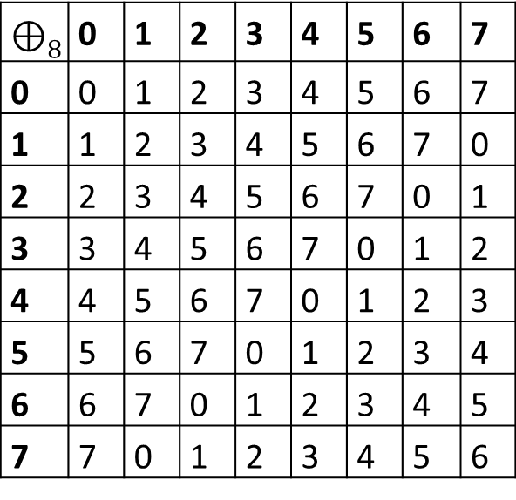
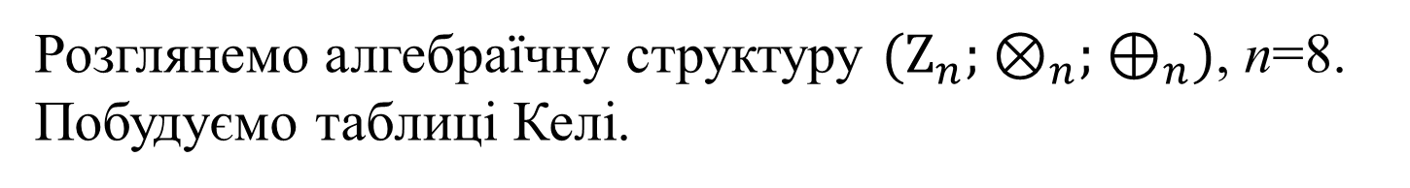
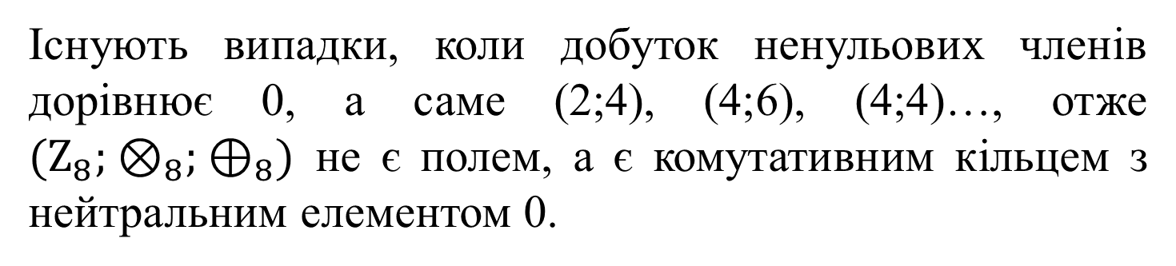
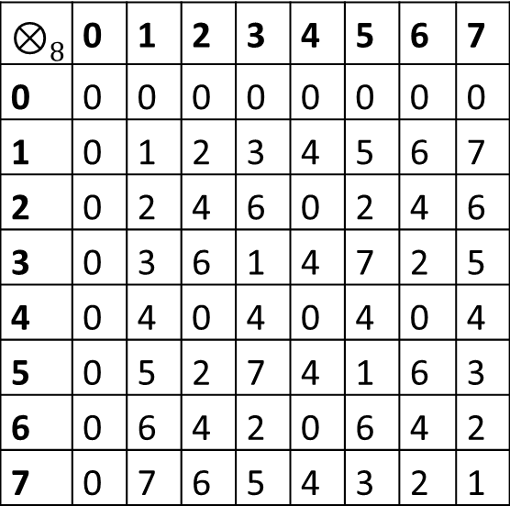
Розглянемо алгебраїчну структуру ${(Z}_{n}; ⊗_{n}; ⊕_{n})$, n=8. Побудуємо таблиці Келі.
$$⊕_{8}$$ | 0 | 1 | 2 | 3 | 4 | 5 | 6 | 7
0 | 0 | 1 | 2 | 3 | 4 | 5 | 6 | 7
1 | 1 | 2 | 3 | 4 | 5 | 6 | 7 | 0
2 | 2 | 3 | 4 | 5 | 6 | 7 | 0 | 1
3 | 3 | 4 | 5 | 6 | 7 | 0 | 1 | 2
4 | 4 | 5 | 6 | 7 | 0 | 1 | 2 | 3
5 | 5 | 6 | 7 | 0 | 1 | 2 | 3 | 4
6 | 6 | 7 | 0 | 1 | 2 | 3 | 4 | 5
7 | 7 | 0 | 1 | 2 | 3 | 4 | 5 | 6
$$⊗_{8}$$ | 0 | 1 | 2 | 3 | 4 | 5 | 6 | 7
0 | 0 | 0 | 0 | 0 | 0 | 0 | 0 | 0
1 | 0 | 1 | 2 | 3 | 4 | 5 | 6 | 7
2 | 0 | 2 | 4 | 6 | 0 | 2 | 4 | 6
3 | 0 | 3 | 6 | 1 | 4 | 7 | 2 | 5
4 | 0 | 4 | 0 | 4 | 0 | 4 | 0 | 4
5 | 0 | 5 | 2 | 7 | 4 | 1 | 6 | 3
6 | 0 | 6 | 4 | 2 | 0 | 6 | 4 | 2
7 | 0 | 7 | 6 | 5 | 4 | 3 | 2 | 1
Існують випадки, коли добуток ненульових членів дорівнює 0, а саме (2;4), (4;6), (4;4)…, отже $(Z_{8}; ⊗_{8}; ⊕_{8})$ не є полем, а є комутативним кільцем з нейтральним елементом 0.

Slide 22
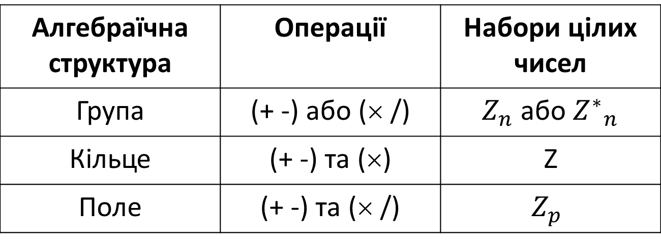
Алгебраїчна структура | Операції | Набори цілих чисел
Група | (+ -) або (× /) | $Z_{n}$або${Z^{∗}}_{n}^{}$
Кільце | (+ -) та (×) | Z
Поле | (+ -) та (× /) | $$Z_{p}$$

